Slide 1
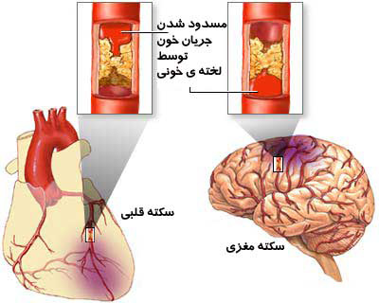
سکته های قلبی و مغزی

Slide 2
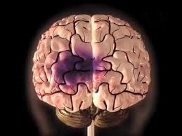
اختلالات مغزی- عروقی
سکته مغزی اولین اختلال قلبی-عروقی درایالات متحده و در جهان می باشد.
سکته مغزی بعد از بیماری قلبی و سرطان سومین علت مرگ در جهان است.

Slide 3
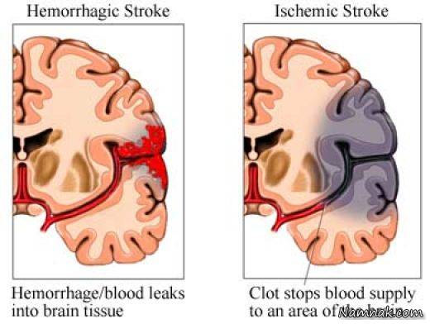
سکته مغزی را میتوان به دونوع اصلی تقسیم بندی کرد:
همولوژیک (13%) : تراوش یا نشت خون از داخل عروق به درون مغزو یا فضای زیر عنکبوتیه
ایسکمیک (87%) : انسداد عروقی و افت بارز پرفیوژن قند (cva)

Slide 4
سکته های ایسکمیک به 5 نوع مختلف تقسیم می شوند:
ترومبوتیک های شریان بزرگ 20%
ترمبوتیک های شریان کوچک نفوذکننده 25%
آمبولیک کاردیوتیک 20%
سکته های دار منشا نامعلوم 30%
سایرسکته ها 5%

Slide 5
سکته های ایسکمیک
درسکته های ترمبوتیک شریان های کوچک نفوذ کننده معمولا یک رگ و یا بیشتر درگیر می شود.
سکته های ناشی از ترومبوز شریان های کوچک به نام سکته لاکونار معروفند.
سکته های ازنوع آمبولی کاردیوژنیک معمولاً با آریتمی های قلبی به خصوص فیبریلاسیون دهلیزی همراه است. سکته های مغزی آمبولیک می توانند به دنبال بیماری دریچه ای قلب وترمبوز دربطن چپ پدید آیند.

Slide 6
فرآیندهای کمک کننده به آسیب دیدگی سلول های مغری در اثر ایسکمی
ایسکمی
عدم کفایت انرژی
اسیدوز
عدم تعادل یونی
دی پلاریزاسیون
افزایش کلسیم داخل سلولی
گلوتامات
تخریب پروتئینی وصدمه به رادیکال آزاد درغشای سلولی- کاهش تولید پروتئین
صدمه و مرگ سلولی

Slide 7
تظاهرات بالینی
بی حسی یا ضعف عضلات درصورت دست و یاپا به ویژه دریک طرف بدن
کانفیوز یاتغییر دروضعیت ذهنی
اشکال درسخن گفتن
اختلالات بینایی
اشکال درراه رفتن
سردردهای شدید ناگهانی

Slide 8
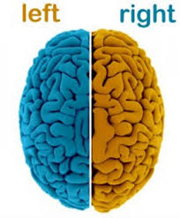
سکته درنیمکره چپ مغز:
ضعف یا فلج نیمه راست بدن
اختلال در میدان بینایی راست
زبان پریشی (بیانی، ادراکی یا عمومی)
تغییردرتوانایی های عقلانی
بروز رفتار احتیاط آمیز و کند

Slide 9
سکته درنیمکره راست مغز:
ضعف یا فلج نیمه چپ بدن
اختلال در میدان بینایی چپ
نقایص ادراکی-فضایی
افزایش عدم تمرکز و دقت
انجام رفتارهای باانگیزه های ناگهانی وقوه ی داوری و تشخیص ضعیف، عدم آگاهی از نقایص ایجاد شده

Slide 10
پیشگیری از سکته های ایسکمیک :
پیشگیری اولیه همچنان به عنوان بهترین شیوه است.
عدم استعمال سیگار
حفظ وزن متعادل
رعایت رژیم غذایی سالم
ورزش منظم
رعایت رژیم DASH دارای مقادیرزیاد میوه وسبزیجات، مقادیرمتوسط لبنیات کم چرب و مقدار کم پروتئین های حیوانی است.

Slide 11
تدابیرپزشکی
دربیماران دچار TIA یا سکته مغزی، رسیدگی پزشکی شامل پیشگری ثانویه می باشد. برای بیماران دچار فیبریلاسیون دهلیزی، وارفارین با دوز تنظیم شده تجویز می گردد. مگر این که داروی مذکور برای این بیماران منع مصرف داشته باشد .
درصورت منع استعمال ضد انعقاد ها، آسپرین بهترین انتخاب خواهد بود.
داروهای بازدارنده ی پلاکتی (آسپرین، دیپریدامول)
داروهایی که با عنوان استاتین ها طبقه بندی می شود.

Slide 12
درمان با عوامل حل کننده ی لخته:
تزریق t-pa داخل وریدی باظرف مدت 60 دقیقه پس ازورود بیمار به بخش اورژانس صورت گیرد.
روش جایگزین تزریق IV، آزادسازی t-PA به صورت داخل شریانی است. این روش غلظت بیشتری از دارو را به لخته می رساند، چهارچوب زمانی استفاده ازاین درمان را می توان تا شش ساعت تمدید کرد.

Slide 13
سکته های همورلژیک:
15 ال 20 درصد کل بیماران مغزی عروقی را به خود اختصاص داده و عمدتا به دلیل خونریزی های داخل جمجمه یا زیر عنکبوتیه ای ایجاد می شود

Slide 14
خونریزی زیر عنکبوتیه:
ممکن است به دنبال AVM ها و آنوریسم های داخل جمجمه ای تروما یا فشار خون بالا بروز نماید. اما شایع ترین علت آن سوراخ شدن آنوریسم درناحیه حلقه ویلیس یا AVM های مادرزادی مغز می باشد.

Slide 15
پیشگیری:
کنترل فشار خون
سن بالا – جنسیت مردان و مصرف بیش اندازه الکل

Slide 16
عوارض:
هایپوکسی مغزی وکاهش جریان خون
اسپاسم عروقی
افزایش ICP
افزایش فشار خون

Slide 17
اسپاسم عروقی
یک اقدام دیگر برای وازواسپاسم که به نام درمان H سه گانه که سبب کاهش اثرات زیان آور ناشی از ایسکمی مغزی می گردد وعبارت است از:
افزایش حجم مایعات
افزایش فشارخون شریانی به صورت القاشده
عادی سازی فشار خون ورقیق کردن خون

Slide 18
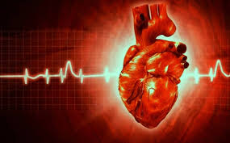
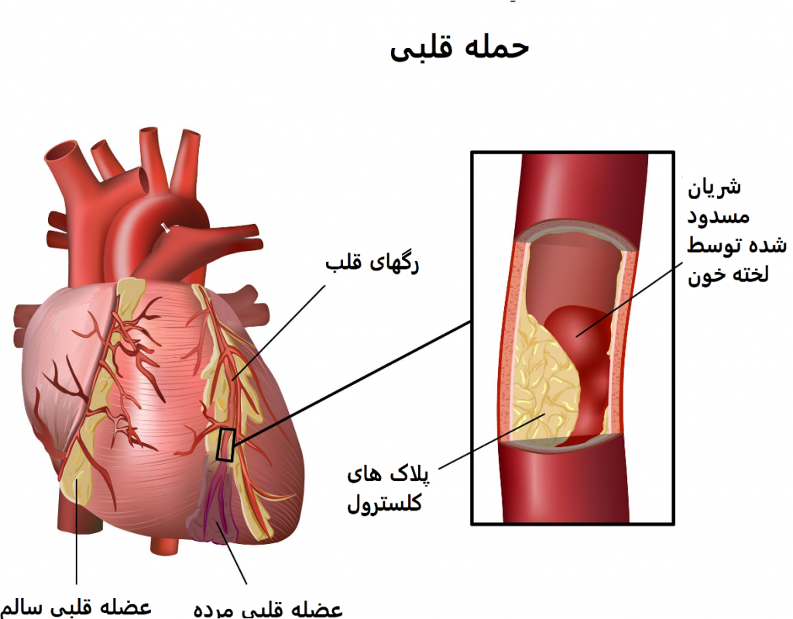
سکته قلبی

Slide 19
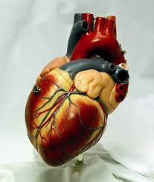
پاتوفیزیولوژی:
درآنژین ناپایدار، کاهش جریان خون سرخرگ کرونر اغلب ناشی ازپارگی یک پلاک آترواسکلروز بوده، یک لخته دربالای ضایعه کرونری تشکیل می شود؛ اما سرخرگ به صورت کامل مسدود نمی باشد.

Slide 20
تظاهرات بالینی:
درد قفسه ی سینه، تنفس کوتاه، سوء هاضمه، تهوع، اضطراب را نمایان سازند؛ آنها ممکن است پوست سرد، رنگ پریده و مرطوب داشته باشند. سرعت ضربان قلب وتنفسشان ممکن اسن ازحد طبعی سریعتر که ناشی از تحریک شدن سیستم عصبی سمپاتیک بوده است. درمواردی علایم MI رانمی توان ازآنژین ناپایدار افتراق داد؛ از این رو اصطلاح ACS بسط داده شده است.

Slide 21
الکتروکاردیوگرام:
ECG بایددرعرض10 دقیقه اززمان شروع گزارش درد بیمار و یا رسیدن وی به اورژانس گرفته شود.

Slide 22
MIحاد بابالارفتن قطعه ST (STEMI):
ECG بیمار دارای شواهد MI حاد با تغییرات حداقل 2لید از12 لید می باشد.
MI بدون بالارفتن قطعهST (NSTEMI) :
با این شاخص های حیاتی قلب بیماربالااست درطول دوران بهبودی MI قطعه ST اغلب اولین شاخص است که به حالت طبیعی برمی گردد.

Slide 23
آزمونهای آزمایشگاهی:
آنزیم ها و شاخص های قلبی شامل:
تروپونین
کراتین کیناز
میوگلوبین

Slide 24
1-تروپونین:
پروتئینی است که درسلول های قلبی یافت می شود و فرآیند انقباض میوکاردی را تنظیم میکند. افزایش تروپونین رادرسطح سرم خون می تواند درطی چندین ساعت درMI حاد تشخیص داد. این افزایش به مدت طولانی حتی اغلب تاسه هفته باقی می ماند. بنابراین می توان آن رابرای تشخیص صدمه اخیر میوکارد به کار برد.

Slide 25
2-کراتین کینازو ایزوآنزیم :
بعداز 24 ساعت به بالاترین حد دریک MI می رسد.

Slide 26
3-میوگلوبین:
سطح میوگلوبین یک تا سه ساعت بعداز انفارکتوس شروع به افزایش نموده وتا 12ساعت به حداکثر میزان علائم می رسد.

Slide 27
راهنمای درمان طبی انفارکتوس حاد میوکارد:
اداره بیمار یا آسپرین تارسیدن به بیمارستان
تجویزآسپرین برای بیمارهنگام ترخیص ازبیمارستان
تجویز بازدارنده ACE یاABB برای بیماران دچار اختلال درعملکرد سیستولی بطن چپ
توصیه برای توقف سیگار دربالغین ودرصورت لزوم درخواست مشاوره
تجویز بتابلوکر هنگام ترخیص ازبیمارستان
ترمبولیتیک درمانی حداکثر تا30 دقیقه
درمان به روش PCI حداکثرتا90دقیقه
تجویزاستاتین هنگام ترخیص
اززمان رساندن بیمار به اورژانس تاانجام رویه PCI باید کمتراز 60 دقیقه باشد.که به آن زمان درتابالون می گویند

Slide 28
ترمبولیتیک ها:
نباید زمانی که بیمار خونریزی میکند یادستوربند آوردن خونریزی دارد استفاده نمود . این داروها راباید درهمان 30 دقیقه ابتدای پذیرش بیمار دربیمارستان تجویزکرد به این زمان "زمان دربه سوزن" می گویند

Slide 29
تجویز درمان باترومبولیتک:
موارد مصرف:
درد قفسه سینه به مدت بیش از20دقیقه ،تسکین نیافته توسط نیتروگلسیرین
بالارفتن قطعه ST
شروع دردکمردرکمتراز6ساعت
موارد منع مصرفی:
خونریزی فعال
اختلال خونریزی شناخته شده
تاریخچه سکته خونریزی دهنده
تاریخچه اختلال رگ داخل مغز
جراحی بزرگ
افزایش فشارخون کنترل نشده
بارداری

Slide 30
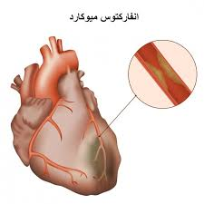
عوامل خطرزای غیرقابل تعدیل
سابقه خانوادگی CAD
افزایش سن
جنس
نژاد
عوامل خطرزای قابل تعدیل:
بالابودن سطح کلسترول خون
مصرف سیگار و تنباکو
پرفشاری خون
دیابت شیرین
سندروم متابولیک
چاقی
بی حرکتی

Slide 31
سندروم حادکرونر (SCA) وانفارکتوس میوکارد(IM)
شروع ناگهانی وحاد ایسکمی میوکارد است که درصورت عدم انجام سریع درمان مشخص ،منجر به مرگ میوکاردی (MI) می شود.
ACS شامل آنژین ناپایدار،MI بابالا نرفتن قطعه ای ST (NSTEMI) MI بابالارفتن قطعه ای ST (STEMI) است.

